Slide 1
Государственное бюджетное дошкольное образовательное учреждение детский сад № 13 комбинированного вида Кронштадтского района Санкт-Петербурга
Годовой план на 2015-2016 учебный год

Slide 2
Девиз педагогов:
«Дарим
детям
радость»

Slide 3
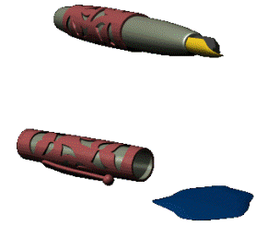
Анализ работы организации
Успешные показатели в деятельности:
сложился перспективный, творческий коллектив педагогов, имеющих потенциал к профессиональному развитию;
хороший уровень освоения детьми ОП;
создана предметно-пространственная среда для всестороннего развитию дошкольников;
улучшилась материально-техническая база учреждения;
повысился уровень компетентности педагогов в умении проектировать и организовывать образовательный процесс в соответствии с ФГОС.;
создана технология деятельностного подхода по всем возрастным группам;
активизировалась работа по использованию электронных образовательных ресурсов.
Актуальные проблемы:
работа по укреплению здоровья детей;
повышение компетентности родителей в вопросах оздоровления детей;
продолжение работы по внедрению здоровьесберегающих технологий при организации деятельности с детьми.

Slide 4
Задачи на год
1. Реализация системы непрерывного профессионального развития и повышение профессиональной компетентности педагогов:
2. Обеспечение охраны и укрепления физического и психического здоровья детей, их эмоционального благополучия:
3. Повышение качества образовательного процесса:
4. Развитие у детей познавательной активности, любознательности, стремления к самостоятельному познанию и размышлению через детское экспериментирование.
5. Активизация работы по взаимодействию ДО с социальными партнерами.
6. Укрепление материально-технической базы ДО в соответствии с требованиями ФГОС.

Slide 5
Организация образовательного пространства
В ГБДОУ развивающая предметно-пространственная среда обеспечивает максимальную реализацию образовательного потенциала всего пространства организации, групп, территории ГБДОУ, приспособленной для реализации образовательной программы.
Оснащение материальных объектов деятельности ребенка предполагает смену в соответствии с тематическим планированием образовательного процесса.

Slide 6
Сведения о педагогических кадрах

Slide 7
Педагогические советы
1. Задачи и приоритетные направления развития ГБДОУ на 2015-2016 год. | Сентябрь
2.Развитие познавательно-исследовательской деятельности через организацию проектной деятельности и детского экспериментирования | Ноябрь
3.Современный детский сад: здоровьесберегающее и здоровьеформирующее пространство детства» | февраль
4. Итоги работы за 2015-2016гг | Май

Slide 8
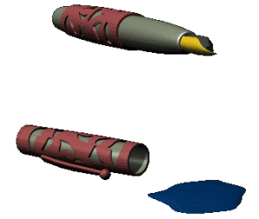
Консультации для педагогов
Повторяем правила Сан ПиН | Медсестр | Сентябрь
Технологии эффективного взаимодействия с семьёй. | Ст. воспитатель. | Сентябрь
Психологический комфорт ребенка в детском саду. | Педагоги-психологи | Октябрь
Индивидуализация предметно-пространственной среды в группе | Ст. воспитатель | Октябрь
Искусство говорить с детьми. | Учителя-логопеды | Ноябрь
«Тайм – менеджмент современного педагога» (справочник педагога-психолога №5 2015г декабрь.) | Педагоги-психологи | Декабрь
Стандартизации в области физического воспитания. | Ст. воспитатель | Январь
Организация деятельности детей в летний период. | Ст. воспитатель | Апрель
Организация закаливания летом. | Врач | Май

Slide 9
Открытые мероприятия
1. НОД Познавательно-исследовательская | Матвеева А.В | Октябрь
2. НОД Познавательная | Феоктистова Н.С | Ноябрь
НОД Познавательно-исследовательская | Яушкина Е.Н | Декабрь
4. НОД Коммуникативная | Короткая Л.А | Январь 2016
5. НОД Конструирования | Парафейник И.Д | Март

Slide 10
Конкурсы для педагогов
Создание условий для двигательной активности детей. | Октябрь
Лучший уголок по экспериментированию. | Декабрь
Лучший образовательный проект « Я здоровым быть хочу». | Февраль
Конкурс НОД по развитию речи (для учителей-логопедов). | Апрель
Самая здоровая группа. | май

Slide 11
Выставки детского и родительского творчества
Огородные фантазии»
«Кормушечный конкурс»
«Зимушка хрустальная»
«Новогодние игрушки, игры и хлопушки»
«Полет в космос»
«Родина наша нет ее краше».

Slide 12
Аттестация педагогических кадров
Иванова М.А учитель-логопед | на высшую квалификационную категорию. | Декабрь 2015
Градунцева Л.Ю. воспитатель | на высшею квалификационную категорию | Декабрь 2015

Slide 13
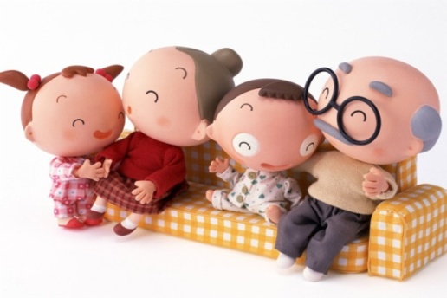
Взаимодействие с семьями воспитанников
Информационно – аналитический блок | Практический блок | Контрольно – оценочный блок
Сбор и анализ сведений о родителях и детях; Изучение семей ( трудности и запросы); Выявление готовности семьи ответить на запросы ДОУ; Определение форм и методов работы педагогов; Просвещение родителей; Передача необходимой информации | Решение задач, связанных со здоровьем воспитанников и их развитием; Определение форм и методов работы медицинских работников, специалистов, психолога, педагогов | Самоанализ педагогов; Опрос; Оценочные листы; Экспресс – диагностика мероприятий; Наблюдения; Собеседование с детьми; Учет активности родителей

Slide 14
Взаимодействие с социальными партнерами
Дошкольная
организация
ГБОУ СОШ № 423 Кронштадтского р-на СПб
Детская библиотека
Детская филармония
Детская поликлиника
Психологический центр
Дом детского и юношеского творчества «Град чудес»
Музей истории Кронштадта
Детские театры Санкт-Петербурга
Отдел профилактики дорожно-транспортных происшествий при ГБДД

Slide 15
Организация работы с населением
Дни открытых дверей (для непосещающих ГБДОУ) | апрель
Консультативный пункт служб сопровождения (логопед, психолог, музыкальный руководитель, руководитель ФИЗО) | в течение учебного года
Реклама в газете «Кронштадтский вестник» (статьи о работе ГБДОУ) | в течение учебного года
Работа сайта ГБДОУ в системе интернет | Круглый год
Разработка рекламных буклетов учреждения | в течение учебного года

Slide 16
Организация контроля
Тематическая проверка | Смотры | Вторичный контроль
Эффективность работы по организации познавательно-исследовательской деятельности. Сотрудничество с родителями. | Смотры участков по сезонам. Смотры выносного материала для прогулок. | Предметно-развивающее пространство ГБДОУ.

Slide 17
Творческая лаборатория
«Интеграция опытно-экспериментальной деятельности дошкольников с другими видами деятельности в детском саду»
(в течение года)

